Slide 1
jSp,Sprvlet 개발 환경 설정
JDK 설치
이클립스 다운로드
톰캣 설치
톰캣 환경 설정

Slide 2
자바/Java JDK, JRE, JVM 이란?
JDK 설치는 (https://jhnyang.tistory.com/224)에 접속해서 간단하게
자바의 JDK와 JRE에 대해서 알아 보도록 하겠습니다.
JDK : Java Development Kit
말 그대로 자바 개발을 위한 도구(Kit) 입니다. 자바 컴파일러(Javac), 자바가상머신(JVM), 각종 Java Libary 등을 포함하고 있어서 자바 개발을 위한 필수 도구(Kit) 입니다. JDK는 JRE를 포함하고 있습니다. (JDK 설치시 JRE도 설치됨)
JRE : Java Run Environment
역시 말 그대로 자바 실행 환경 이라고 보면 됩니다. Java 파일 실행을 위한 환경이며 JVM이 실행되도록 도와 주는 역할을 합니다. 만약 자바 개발이 필요없고 실행만을 원한다면 JRE만 설치하고 Java 파일을 실행하면 됩니다.
JVM : Java Virtual Machine
사용자가 Java 파일을 생성한 후 JDK의 컴파일을 거쳐 바이트코드(.class)가 되어 JVM을 거치면 컴퓨터가 사용할 수 있는 기계언어로 변경해주는 역할을 합니다.
자바 실행 흐름 : 사용자 Java 코드 생성 -> JDK 컴파일 (.class 파일 생성) -> JVM -> 실행
https://arabiannight.tistory.com/entry/291 출처
JVM
JVM은 자바 가상머신(Java Virtual Machine)의 약자입니다.
JVM은 자바 소스코드로부터 만들어지는 자바 바이너리 파일(.class)을 실행할 수 있습니다. 또한, JVM은 플랫폼에 의존적입니다. 즉, 리눅스의 JVM과 windows의 JVM은 다릅니다. 단, 컴파일된 바이너리 코드는 어떤 JVM에서도 동작시킬 수 있습니다.
JVM의 역할
- 바이너리 코드 읽기
- 바이너리 코드 검증
- 바이너리 코드 실행
- 실행환경(Runtime Environment)의 규격 제공(필요한 라이브러리 및 기타 파일)
JRE
JRE는 자바 실행환경(Java Runtime Environment)의 약자입니다.
JRE는 JVM이 자바 프로그램을 동작시킬 때 필요한 라이브러리 파일들과 기타 파일들을 가지고 있습니다. JRE는 JVM의 실행환경을 구현했다고 할 수 있습니다.
JDK
JDK는 자바 개발도구(Java Development Kit)의 약자입니다.
JDK는 JRE + 개발을 위해 필요한 도구(javac, java 등)들을 포함합니다.
https://earth-95.tistory.com/4 출처

Slide 3
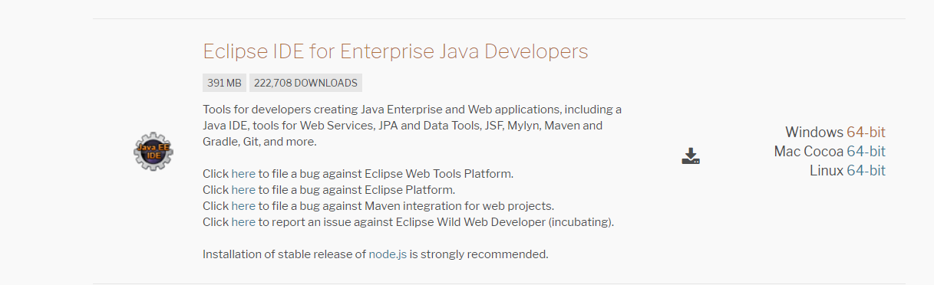
이클립스 설치하기
https://www.eclipse.org/downloads/packages/ 접속하기
자신의 맞는 bit로 설치해야한다
Eclipse IDE for Enterprise Java Developers
개발자들을 위한 많이 쓰는 통합 개발 환경이다
Eclipse IDE for Java Developers
은 기본적인 이클립스라고 생각하면 된다 스텐다드라고 생각하면 뎀

Slide 4

1.Apache Tomcat을 알아보기
아파치 톰캣(Apache Tomcat)은 아파치 소프트웨어 재단에서 개발한 서블릿 컨테이너(또는 웹 컨테이너)만 있는 웹 애플리케이션 서버이다.
우리가 사용하는 웹페이지는 아파치와 톰캣으로 이루어져있다. 리눅스 서버를 만들거나 웹서버를 만들다보면 아파치 톰캣을 설치하라고 한다. 그 아파치와 톰캣의 기능과 차이를 아는것 또한 중요하다.

Slide 5

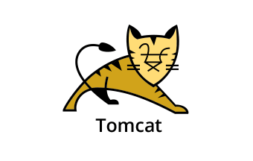
2.Apache/ Tomcat
아파치 소프트웨어 재단의 오픈소스 프로젝트이다. 일명 웹서버로 불리며, 클라이언트 요청이 왔을때만 응답하는 정적 웹페이지에 사용된다
웹서버 = 80번 포트로 클라이언트 요청(POST,GET,DELETE)이 왔을때만 응답함.
정적인 데이터만 처리한다.(HTML,CSS,이미지 등).
dynamic(동적)인 웹을 만들기 위한 웹 컨테이너, 서블릿 컨테이너라고 불리며, 웹서버에서 정적으로 처리해야할 데이터를 제외한 JSP, ASP, PHP 등은 웹 컨테이너(톰캣)에게 전달한다.
컨테이너, 웹 컨테이너, 서블릿 컨테이너라고 부름
JSP,서블릿처리,HTTP요청 수신 및 응답
아파치만 쓰면 정적인 웹페이지만 처리하므로 처리속도가 매우 빠르고 안정적이다. 하지만 톰캣(WAS)를 쓰면 동적인 데이터 처리가 가능하다. DB연결,데이터 조작, 다른 응용프로그램과 상호 작용이 가능하다. 톰캣은 8080포트로 처리한다.

Slide 6
3.Apache+Tomcat
톰캣이 아파치의 기능 일부를 가져와서 제공해주는 형태이기 때문에 같이 합쳐서 부른다. WAS(Web Application Server)

Slide 7
4.Apache+Tomcat
톰캣이 아파치의 기능 일부를 가져와서 제공해주는 형태이기 때문에 같이 합쳐서 부른다. WAS(Web Application Server)

Slide 8
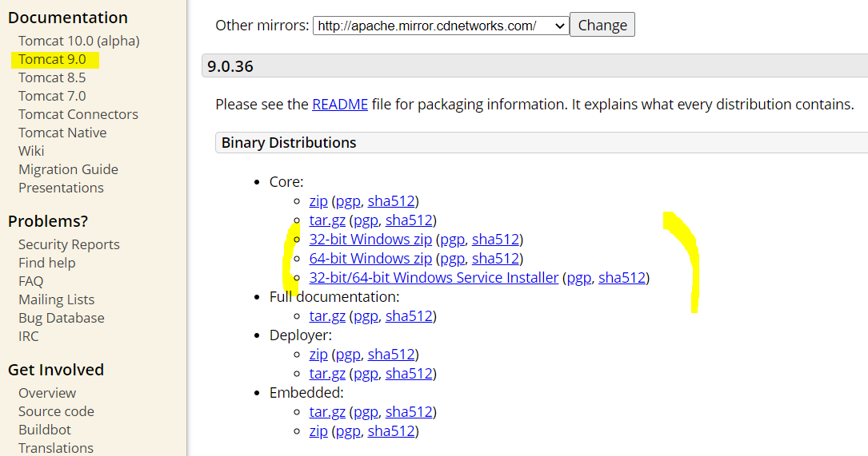
5.Tomcat 다운로드 하기
https://tomcat.apache.org이 링크에 접속하면 다운로드 할 수 있는 곳이 있다
Installer 버전은 서비스 목적으로 사용하겠다 하면 Installer 다운로드 하는 것이 좋고 톰캣이라는 것을 사용해서
개발할 목적 공부할 목적으로은
Zip파일을 다운로드하는 것이 좋다 이 차이
는 둘다 동일하다 하지만 installer버전은 자동 설치가 되고 서비스 목록에 톰캣이 등장을 한다 이정도에 차이가 있다

Slide 9
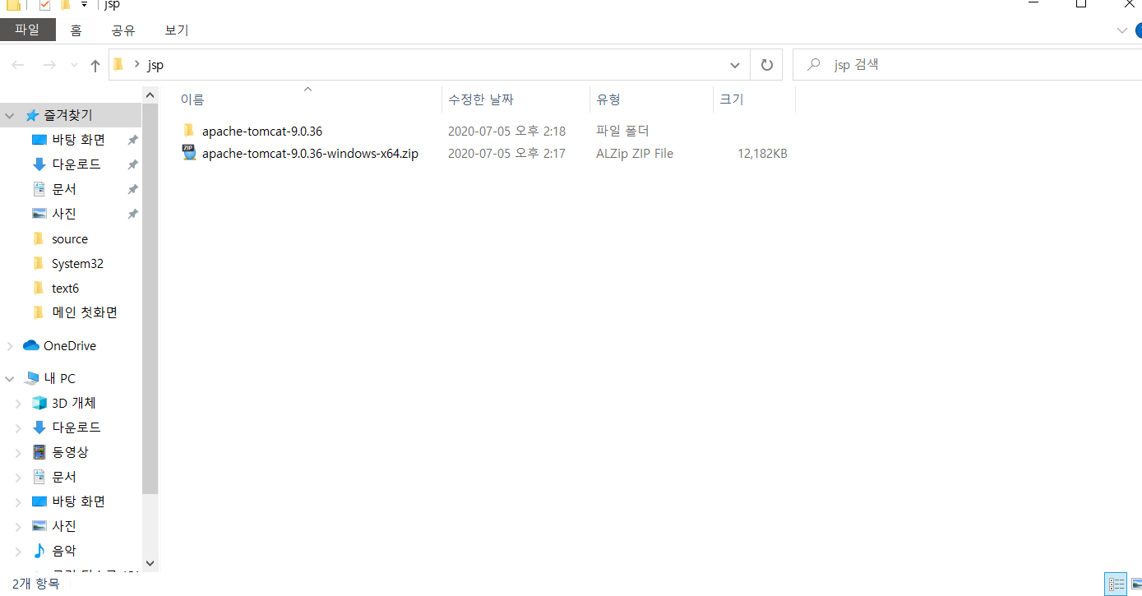
환경 설정 시작
다운로드를 받고 이렇게 알집을 풀면 된다.

Slide 10
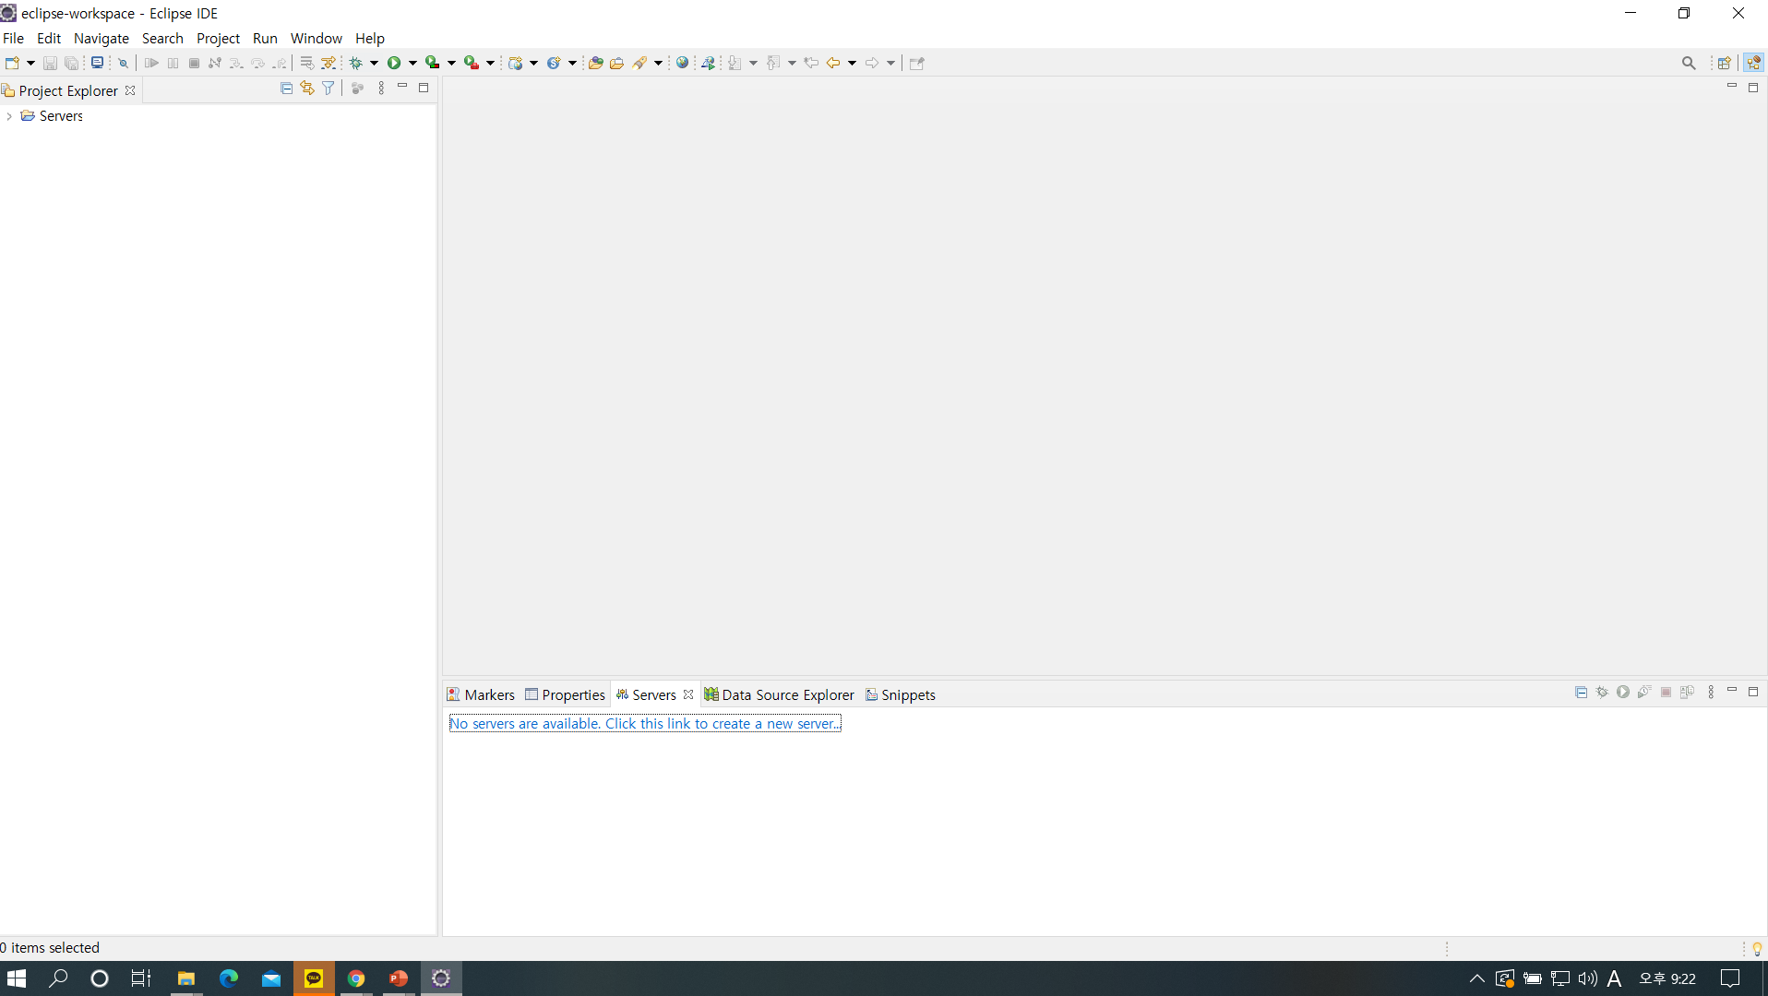
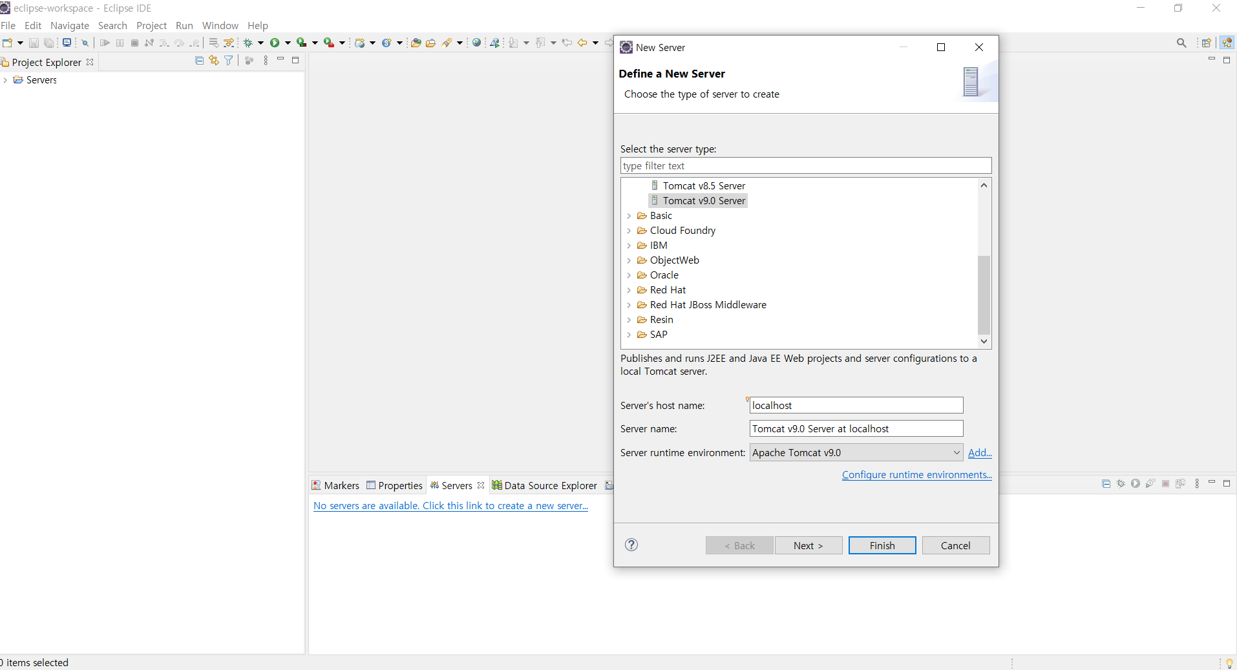
압축을 풀었으면 이클립스를 열고 서버텝을 열어 준다 서버텝을 없으면 윈도우의 쇼뷰에 들어가서 Other에 서버를 치고 오픈하면 된다
오픈하고 자신이 다운로드 받은 버전으로 피니쉬를 클릭해준다.

Slide 11
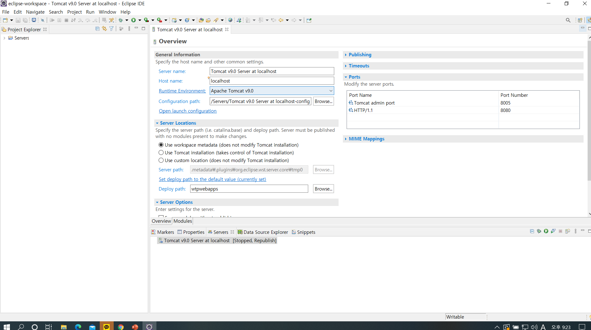
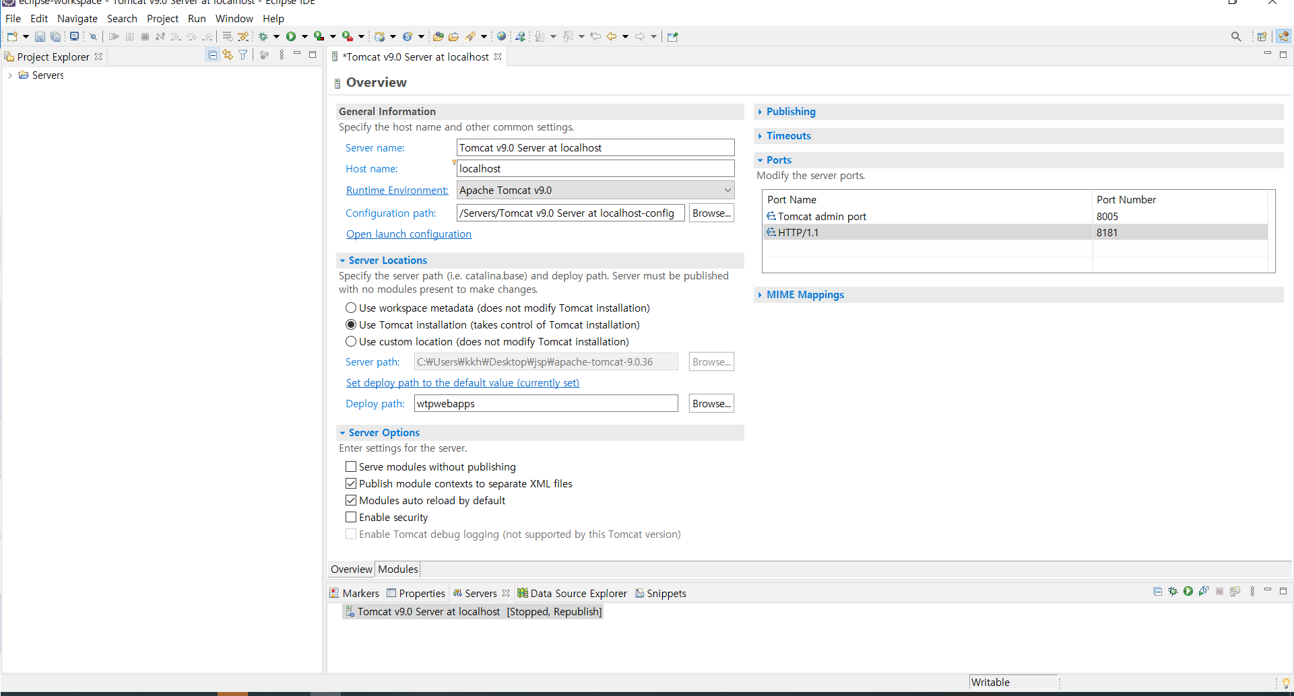
왼쪽 처럼 나오면 오른 쪽처럼 체크해준다
1번은 서버 위치이다 두번째 것을 체크해주면 설치한 경로가 나타난다
2번 서버 옵션에 publish를 체크해준다
3번 오라클 서버를 사용하게 되면 오라클은 8080 사용하기 때문에 겹치는 현상 때문에 8181로 사용할 것이다 .

Slide 12
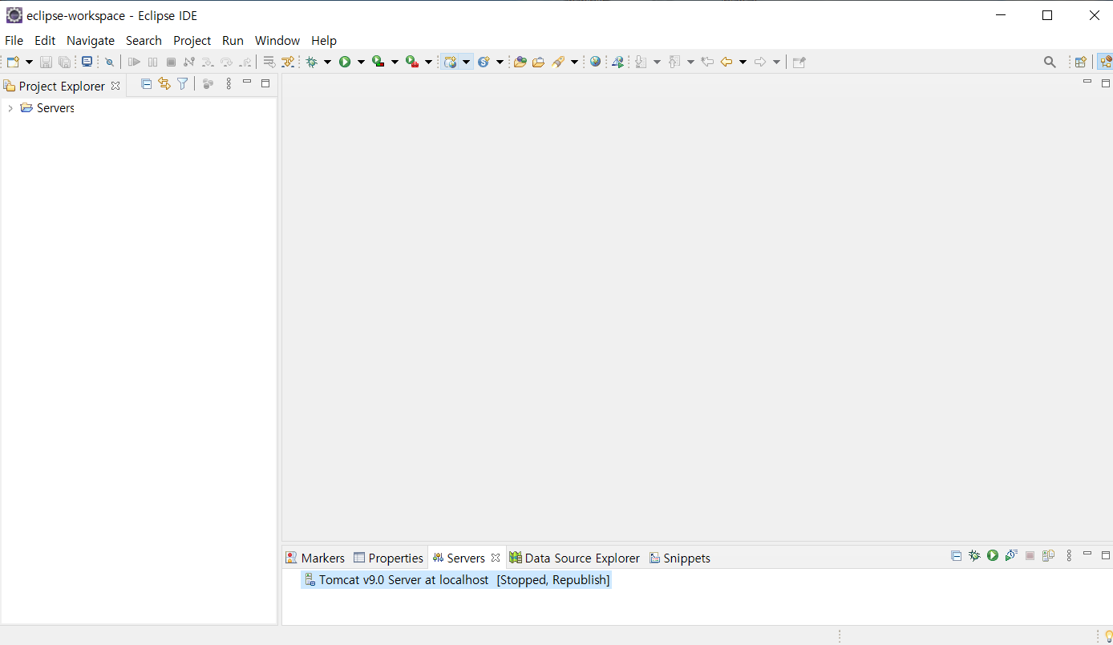
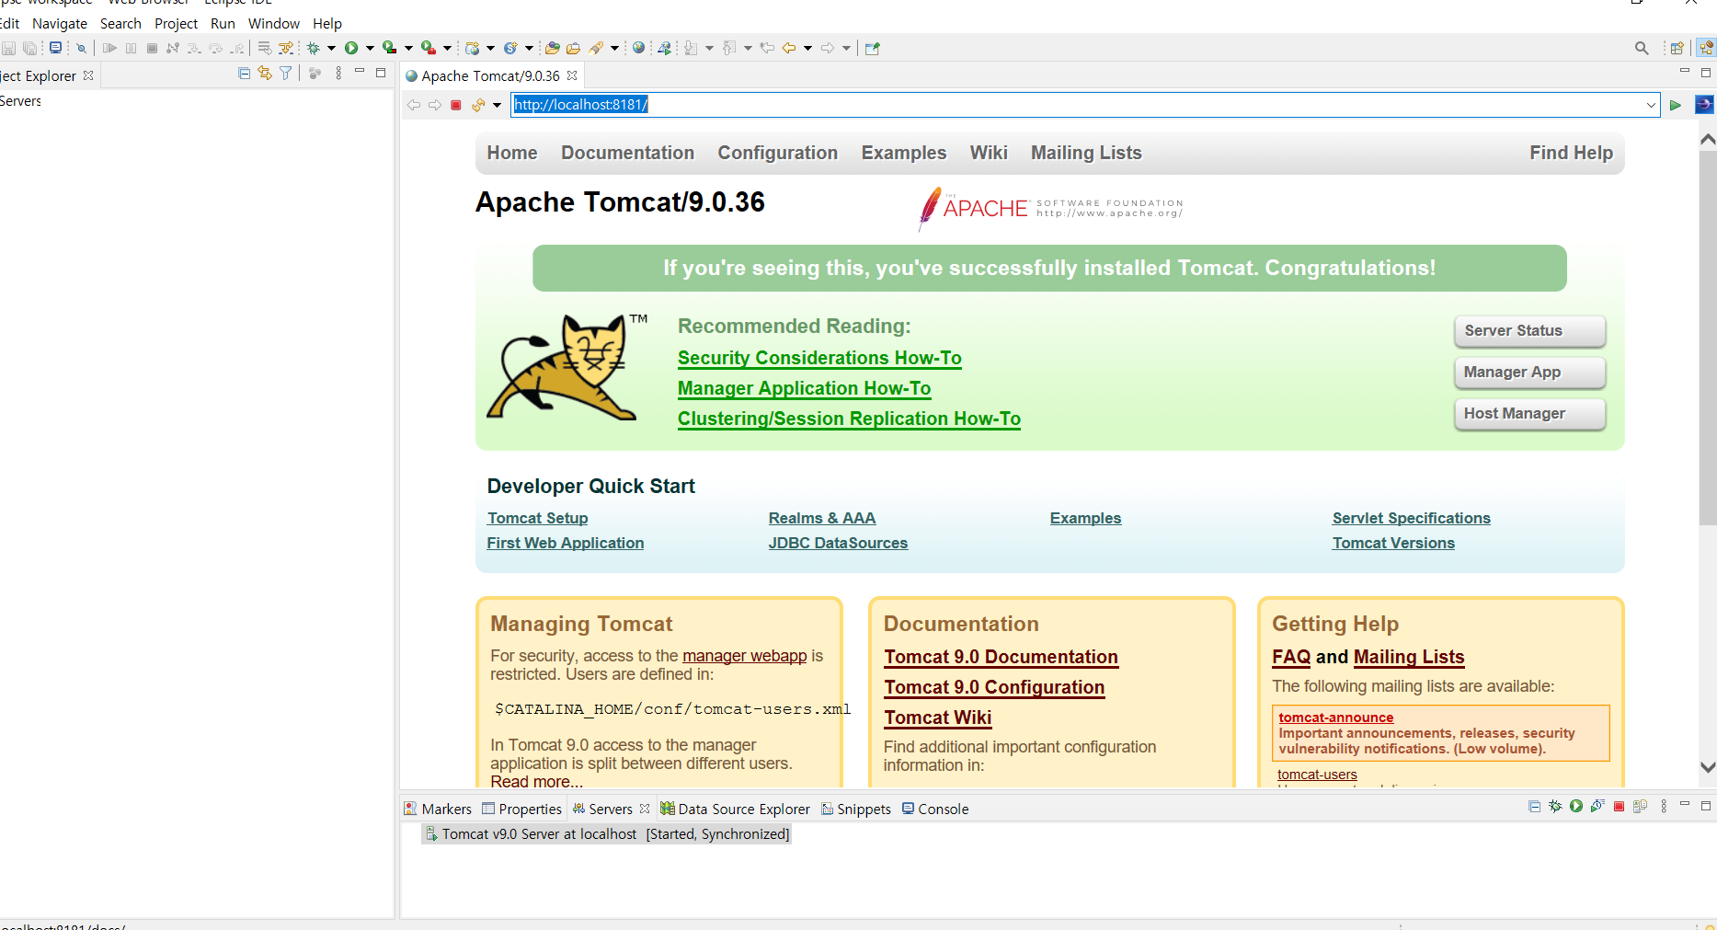
이제 서버를 실행 시켜준다
실행 시키고 지구모양을 클릭해
http://localhost:8181/ 검색해주게 되면 오른쪽 처럼 나오게 된다 나오게 되면 성공하게 된 것이다

